Slide 1


Slide 2
1장 자료구조와 알고리즘

Slide 3
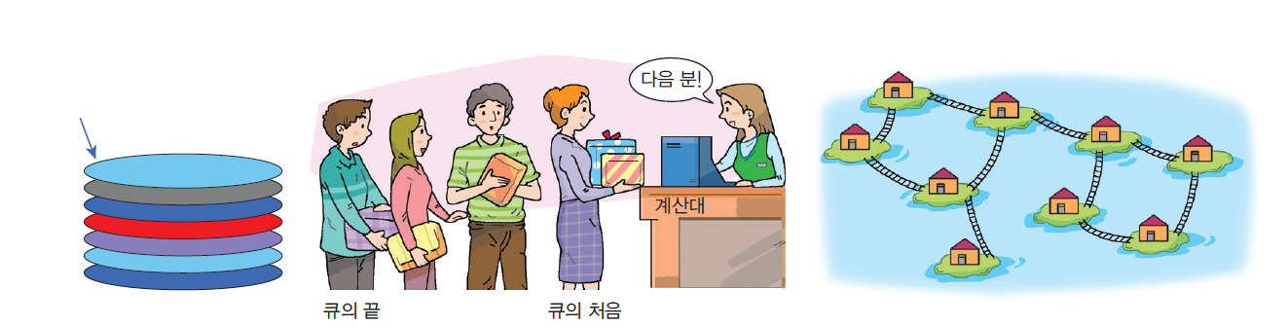
일상생활에서의 사물의 조직화

Slide 4
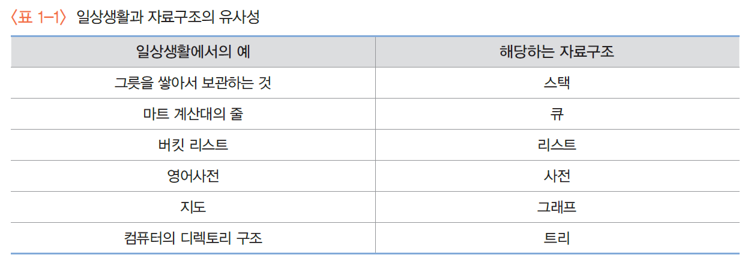
일상생활과 자료구조의 비교

Slide 5
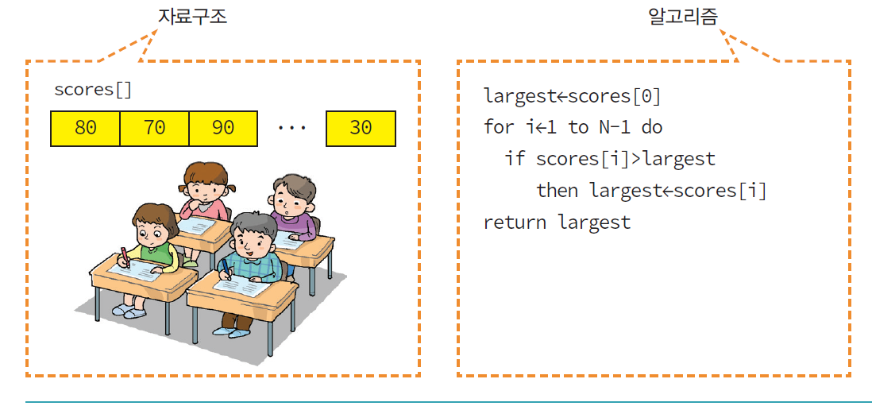
자료구조와 알고리즘
프로그램 = 자료구조 + 알고리즘

Slide 6
#define MAX_ELEMENTS 100
int scores[MAX_ELEMENTS]; // 자료구조
int get_max_score(int n) // 학생의 숫자는 n
{
int i, largest;
largest = scores[0]; // 알고리즘
for (i = 1; i<n; i++) {
if (scores[i] > largest) {
largest = scores[i];
}
}
return largest;
}

Slide 7
알고리즘의 조건
알고리즘의 조건
입력 : 0개 이상의 입력이 존재하여야 한다.
출력 : 1개 이상의 출력이 존재하여야 한다.
명백성 : 각 명령어의 의미는 모호하지 않고 명확해야 한다.
유한성 : 한정된 수의 단계 후에는 반드시 종료되어야 한다.
유효성 : 각 명령어들은 실행 가능한 연산이여야 한다.

Slide 8

알고리즘
알고리즘(algorithm): 컴퓨터로 문제를 풀기 위한 단계적인 절차

Slide 9
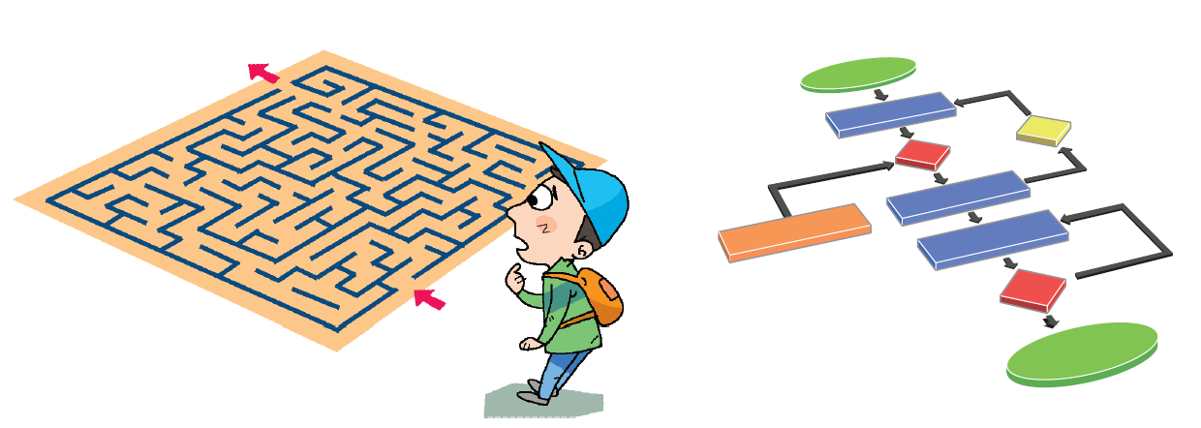
알고리즘의 기술 방법
영어나 한국어와 같은 자연어
흐름도(flow chart)
의사 코드(pseudo-code)
프로그래밍 언어

Slide 10
자연어로 표기된 알고리즘
인간이 읽기가 쉽다.
그러나 자연어의 단어들을 정확하게 정의하지 않으면 의미 전달이 모호해질 우려가 있다.
(예) 배열에서 최대값 찾기 알고리즘
ArrayMax(list, n)
배열 list의 첫번쨰 요소를 변수 tmp에 복사
배열 list의 다음 요소들을 차례대로 tmp와 비교하면 더 크면 tmp로 복사
배열 list의 모든 요소를 비교했으면 tmp를 반환

Slide 11
흐름도로 표기된 알고리즘
ArrayMax
직관적이고 이해하기 쉬운
알고리즘 기술 방법
그러나 복잡한 알고리즘의 경우, 상당히 복잡해짐
tmp←A[0]
i←1
i < n
no
yes
A[i]>tmp
no
yes
tmp←A[i]
return tmp
i++

Slide 12
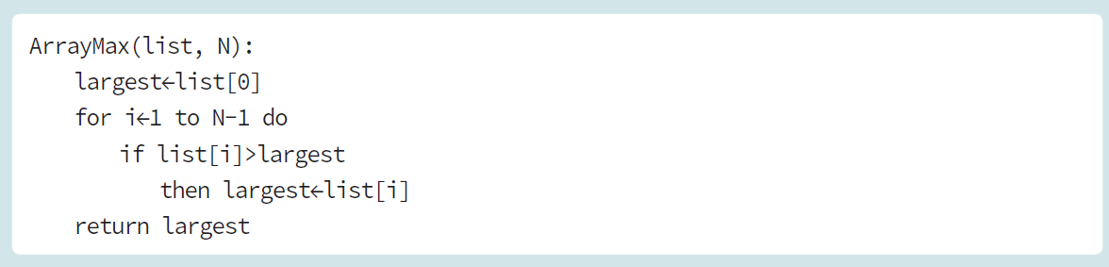
유사코드로 표현된 알고리즘
알고리즘 기술에 가장 많이 사용
프로그램을 구현할 때의 여러 가지 문제들을 감출 수 있다.
즉, 알고리즘의 핵심적인 내용에만 집중할 수 있다.

Slide 13
C로 표현된 알고리즘
알고리즘의 가장 정확한 기술이 가능
반면 실제 구현 시, 많은 구체적인 사항들이 알고리즘의 핵심적인
내용에 대한 이해를 방해할 수 있다.
#define MAX_ELEMENTS 100
int score[MAX_ELEMENTS];
int find_max_score(int n)
{
int i, tmp;
tmp=score[0];
for(i=1;i<n;i++){
if( score[i] > tmp ){
tmp = score[i];
}
}
return tmp;
}

Slide 14

다음 시간에
만나요.^^*

Slide 15
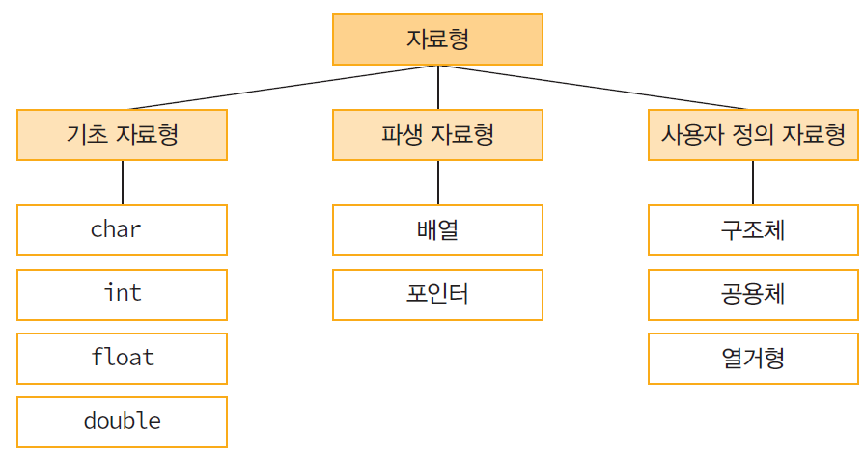
자료형
자료형(data type): “데이터의 종류”
정수, 실수, 문자열 등이 기초적인 자료형의 예

Slide 16
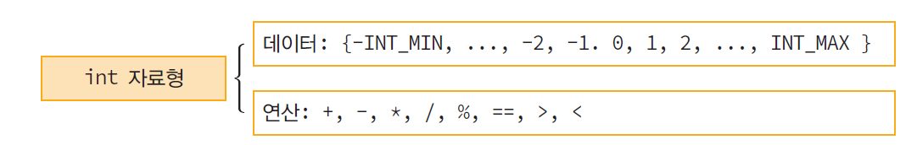
자료형
자료형(data type)
데이터의 집합과 연산의 집합

Slide 17
추상 데이터 타입
추상 데이터 타입(ADT: Abstract Data Type)
데이터 타입을 추상적(수학적)으로 정의한 것
데이터나 연산이 무엇(what)인가는 정의되지만, 데이터나 연산을
어떻게(how) 컴퓨터 상에서 구현할 것인지는 정의되지 않는다.

Slide 18
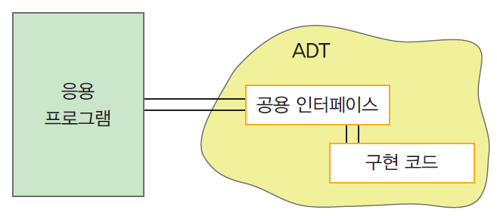
추상 데이터 타입의 유래
추상화(abstraction)-> 정보은닉기법(information hiding)-> 추상 자료형(ADT)
추상화란 사용자에게 중요한 정보는 강조되고, 반면 중요하지 않은 구현 세부 사항은 제거하는 것

Slide 19
추상 데이터 타입의 정의
객체: 추상 데이터 타입에 속하는 객체가 정의된다.
연산: 이들 객체들 사이의 연산이 정의된다. 이 연산은 추상 데이터 타입과 외부를 연결하는 인터페이스의 역할을 한다.
2
3
객체
9
7
연산
8
추상 데이터 타입

Slide 20
추상 데이터 타입의 예: 자연수
Nat_No
객체: 0에서 시작하여 INT_MAX까지의 순서화된 정수의 부분범위
함수:
Nat_Number zero() ::= 0
Nat_Number successor(x) ::= if( x==INT_MAX ) return x
else return x+1
Boolean is_zero(x) ::= if (x) return FALSE
else return TRUE
Boolean equal(x,y) ::= if( x==y ) return TRUE
else return FALSE
Nat_Number add(x,y) ::= if( (x+y) <= INT_MAX )
return x+y
else return INT_MAX
Nat_Number sub(x,y) ::= if ( x<y ) return 0
else return x-y;

Slide 21
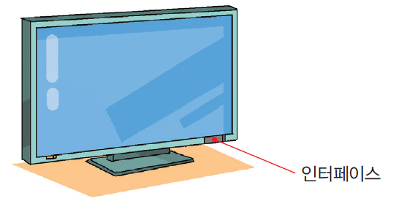
추상 데이터 타입과 TV
▪TV의 인터페이스가 제공하는 특정한 작업만을 할 수 있다.
▪사용자는 TV의 내부를 볼 수 없다.
▪TV의 내부에서 무엇이 일어나고 있는지를 몰라도 이용할 수 있다.
▪사용자들은 ADT가 제공하는 연산만을 사용할 수 있다.
▪사용자들은 ADT 내부의 데이터를 접근할 수 없다.
▪사용자들은 ADT가 어떻게 구현되는지 모르더라도 ADT를 사용할 수 있다.

Slide 22
알고리즘의 성능분석
알고리즘의 성능 분석 기법
수행 시간 측정
두개의 알고리즘의 실제 수행 시간을 측정하는 것
실제로 구현하는 것이 필요
동일한 하드웨어를 사용하여야 함
알고리즘의 복잡도 분석
직접 구현하지 않고서도 수행 시간을 분석하는 것
알고리즘이 수행하는 연산의 횟수를 측정하여 비교
일반적으로 연산의 횟수는 n의 함수

Slide 23
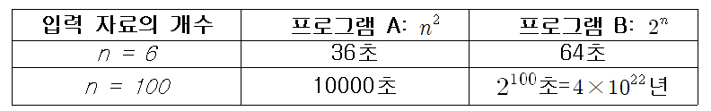
왜 프로그램의 효율성이 중요한가?

Slide 24
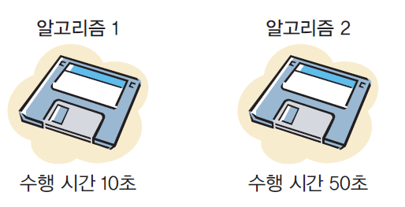
수행시간측정
알고리즘을 프로그래밍 언어로 작성하여 실제 컴퓨터상에서 실행시킨 다음, 그 수행 시간을 측정

Slide 25
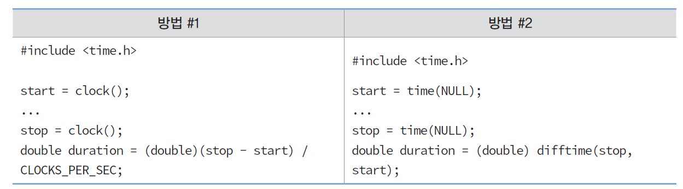
수행시간 측정 2가지 방법

Slide 26
수행시간측정
#include <stdio.h>
#include <stdlib.h>
#include <time.h>
int main(void)
{
clock_t start, stop;
double duration;
start = clock(); // 측정 시작
for (int i = 0; i < 1000000; i++) // 의미 없는 반복 루프
;
stop = clock(); // 측정 종료
duration = (double)(stop - start) / CLOCKS_PER_SEC;
printf("수행시간은 %f초입니다.\n", duration);
return 0;
}

Slide 27
다음 시간에
만나요.^^*

Slide 28
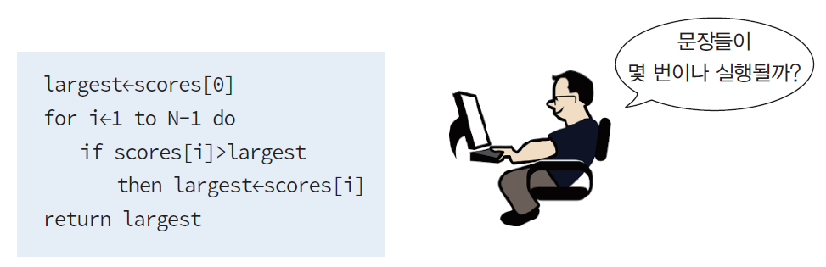
복잡도 분석
시간 복잡도는 알고리즘을 이루고 있는 연산들이 몇 번이나 수행되는지를 숫자로 표시

Slide 29
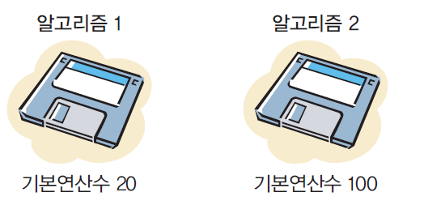
복잡도 분석의 종류
시간 복잡도(time complexity)
공간 복잡도(space complexity)

Slide 30
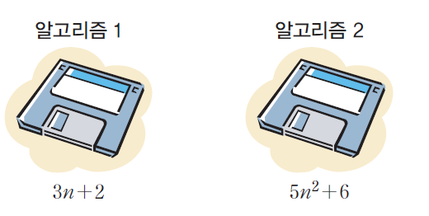
입력의 개수 고려

Slide 31
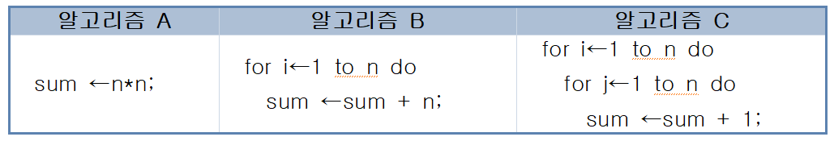
복잡도 분석의 예
양의 정수를 몇 번 더하는 문제를 생각하여 보자.

Slide 32
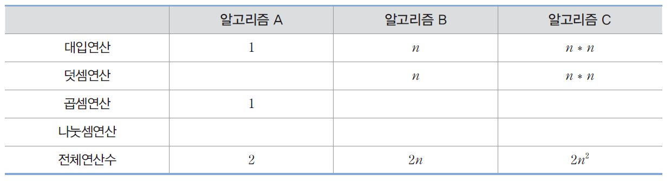
알고리즘의 비교

Slide 33
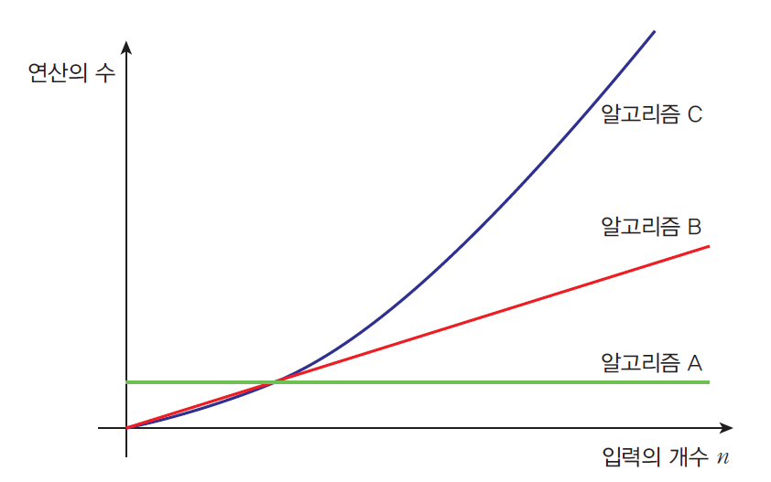
연산의 횟수를 그래프로 표현

Slide 34
빅오 표기법
자료의 개수가 많은 경우에는 차수가 가장 큰 항이 가장 영향을 크게 미치고 다른 항들은 상대적으로 무시될 수 있다.
n=1000인 경우
T(n)= n² + n + 1
99.9%
0.1%
입력의 개수 n

Slide 35
빅오 표기법
빅오표기법: 연산의 횟수를 대략적(점근적)으로 표기한 것
두개의 함수 f(n)과 g(n)이 주어졌을 때,
모든 n≥n₀에 대하여 |f(n)| ≤ c|g(n)|을 만족하는 2개의 상수 c와 n₀가 존재하면 f(n)=O(g(n))이다.
빅오는 함수의 상한을 표시한다.
(예) n≥5 이면 2n+1 <10n 이므로 2n+1 = O(n)
입력의 개수 n

Slide 36
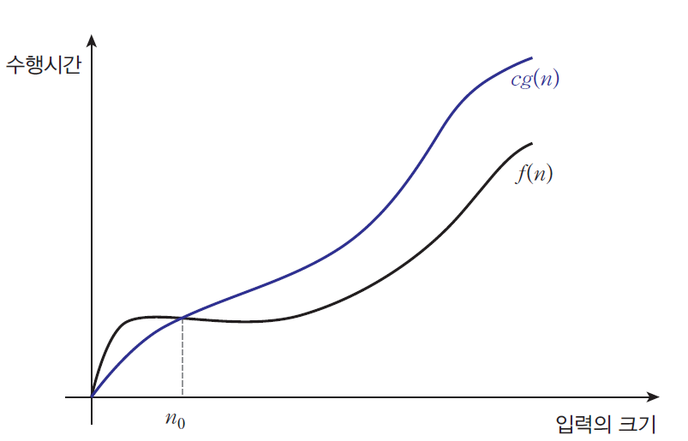
빅오 표기법

Slide 37
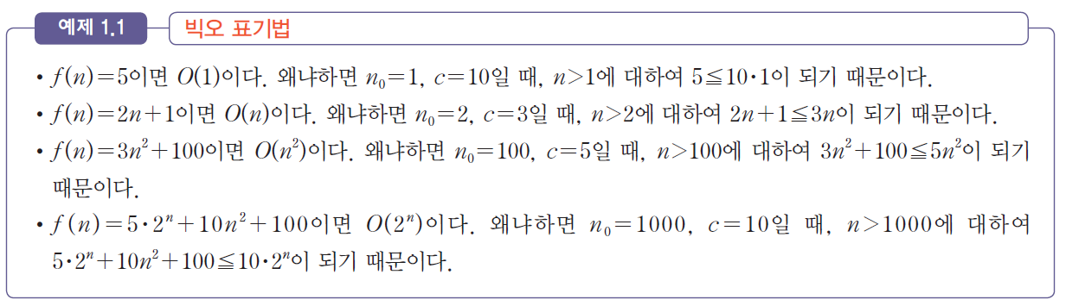
빅오 표기법의 예

Slide 38
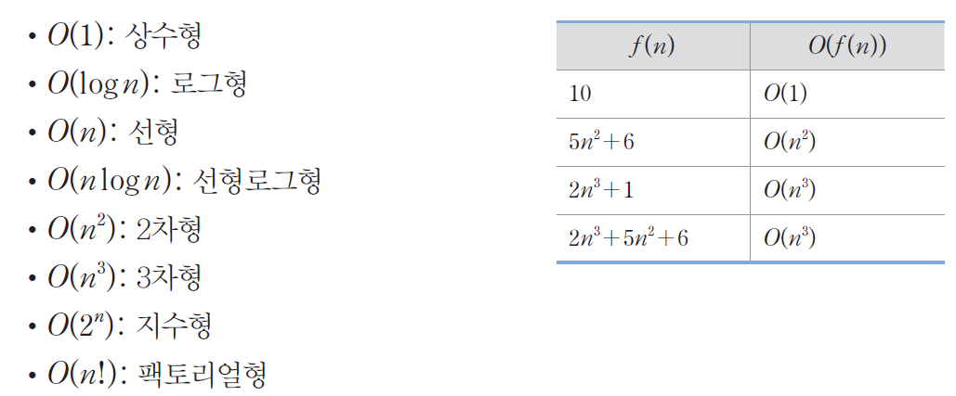
빅오 표기법의 종류

Slide 39
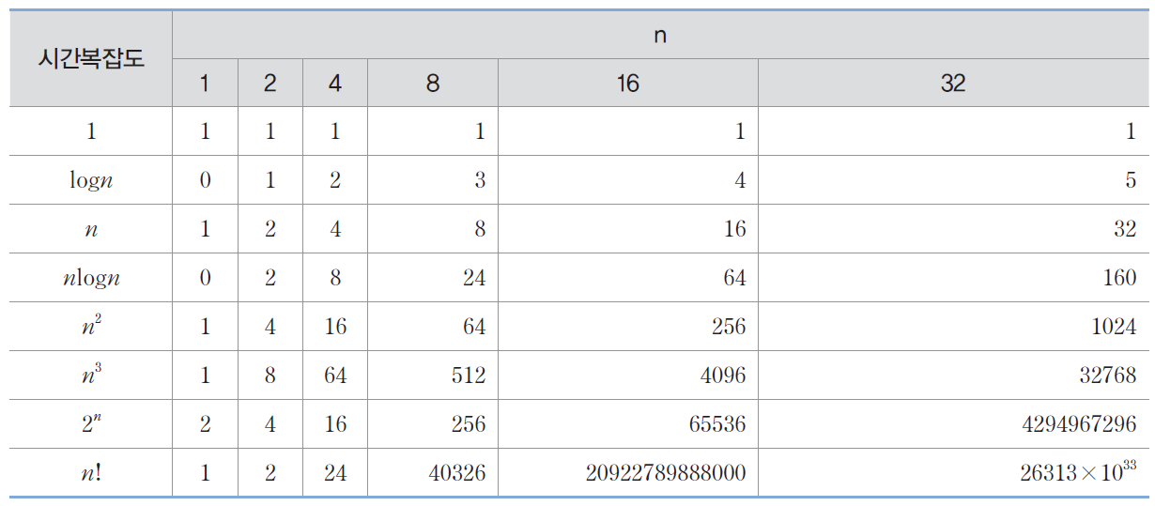
빅오 표기법의 종류

Slide 40
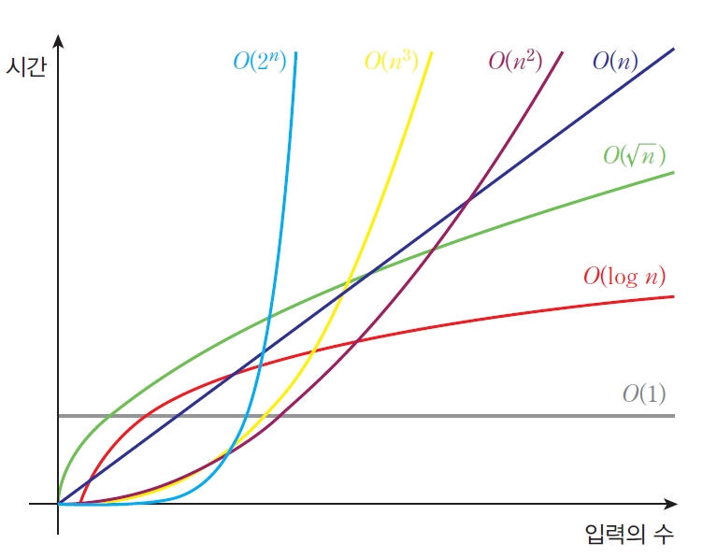
빅오표기법

Slide 41
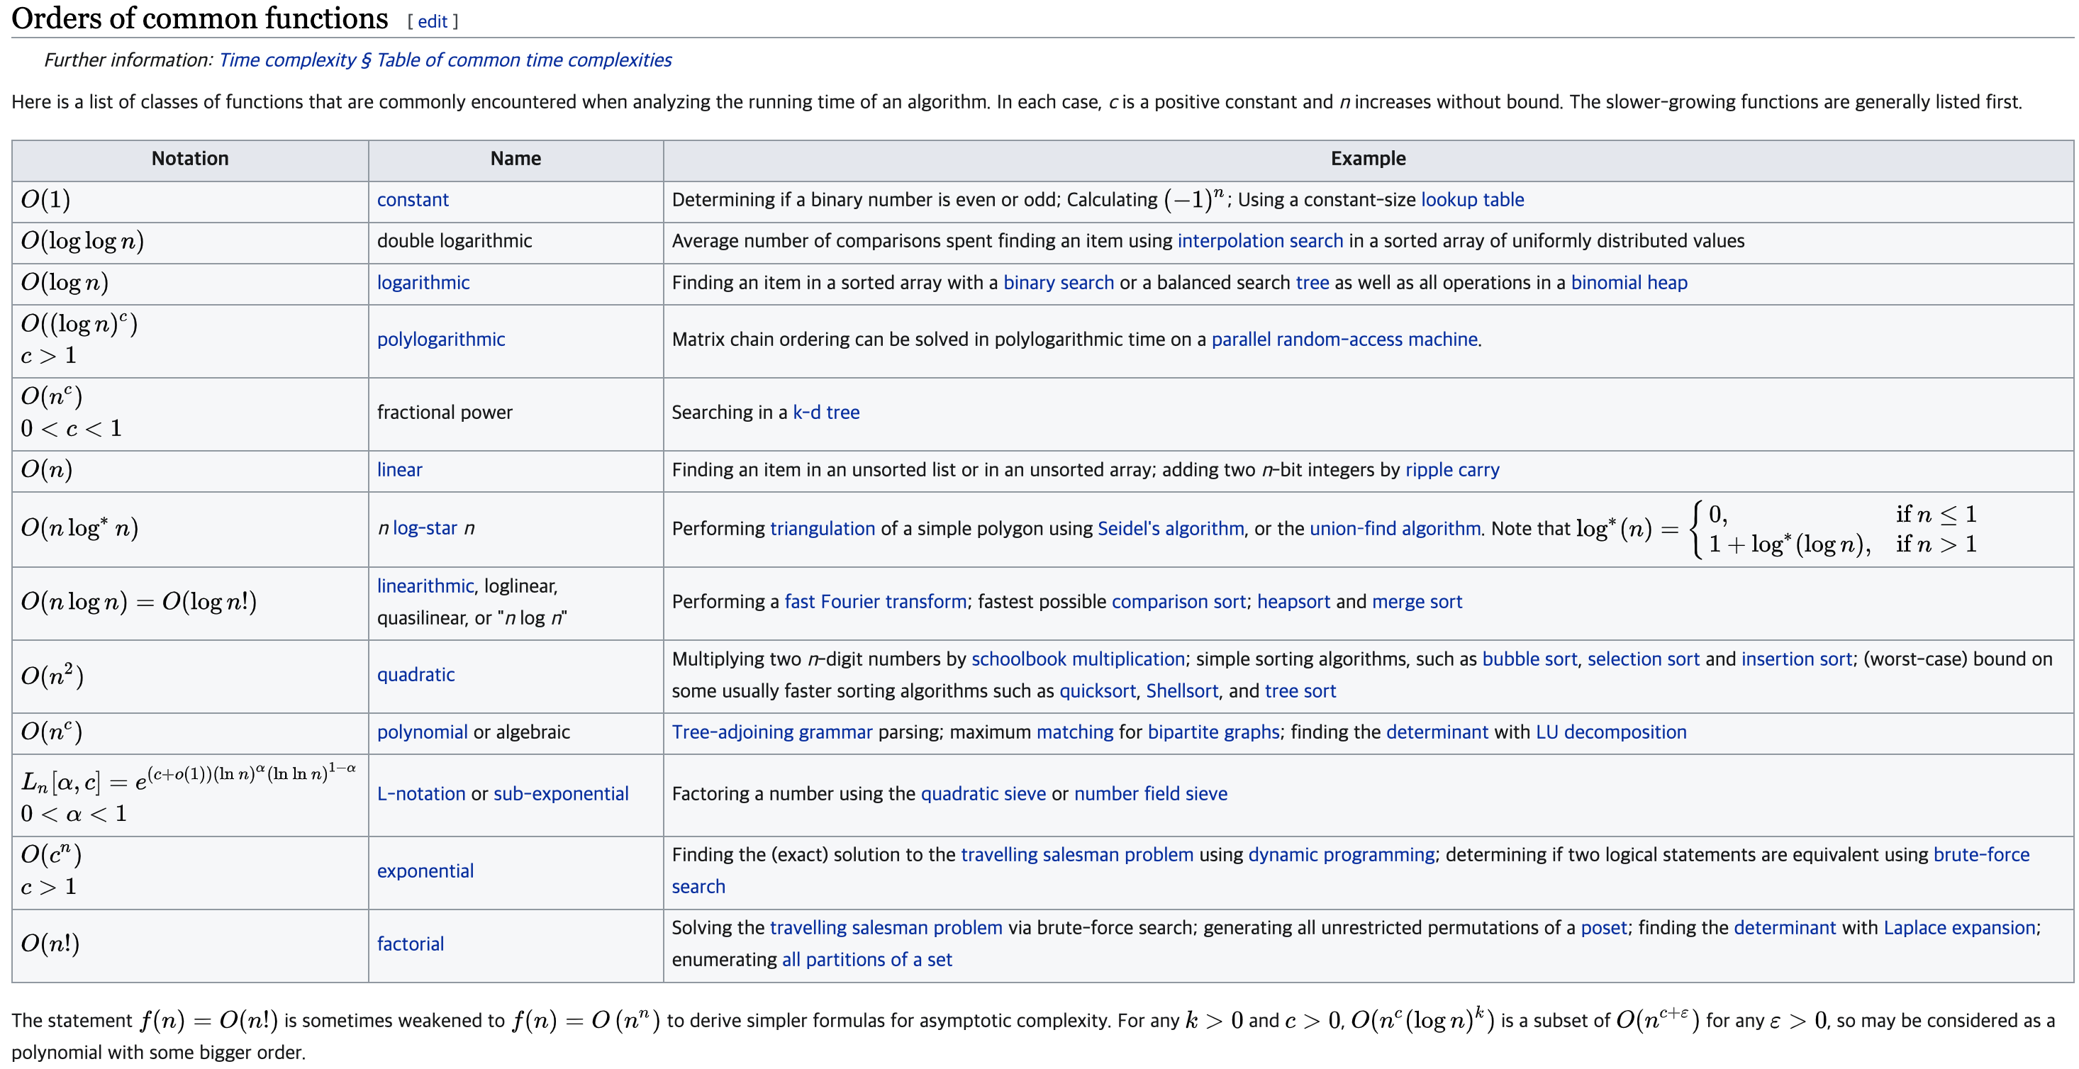
Examples of Big O Notation
Wikipedia(https://en.wikipedia.org/wiki/Big_O_notation)

Slide 42
빅오 표기법이외의 표기법
빅오메가 표기법
모든 n≥n₀에 대하여 |f(n)| ≥ c|g(n)|을 만족하는 2개의 상수 c와 n₀가 존재하면 f(n)=Ω(g(n))이다.
빅오메가는 함수의 하한을 표시한다.
(예) n ≥ 5 이면 2n+1 <10n 이므로 n = Ω(n)
.

Slide 43
빅오 표기법이외의 표기법
빅세타 표기법
모든 n≥n₀에 대하여 c₁|g(n)| ≤ |f(n)| ≤ c₂|g(n)|을 만족하는 3개의 상수 c₁, c₂와 n₀가 존재하면 f(n)=θ(g(n))이다.
빅세타는 함수의 하한인 동시에 상한을 표시한다.
f(n)=O(g(n))이면서 f(n)= Ω(g(n))이면 f(n)= θ(n)이다.
(예) n ≥ 1이면 n ≤ 2n+1 ≤ 3n이므로 2n+1 = θ(n)
.

Slide 44
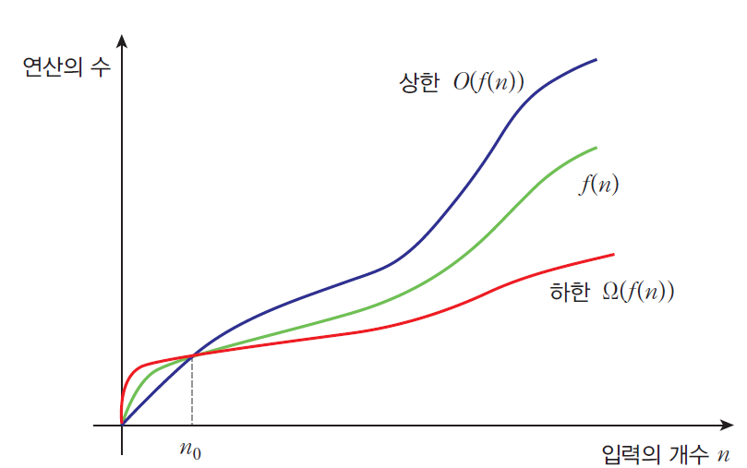

Slide 45
최선, 평균, 최악의 경우
알고리즘의 수행시간은 입력 자료 집합에 따라 다를 수 있다.
최선의 경우(best case): 수행 시간이 가장 빠른 경우
평균의 경우(average case): 수행시간이 평균적인 경우
최악의 경우(worst case): 수행 시간이 가장 늦은 경우

Slide 46
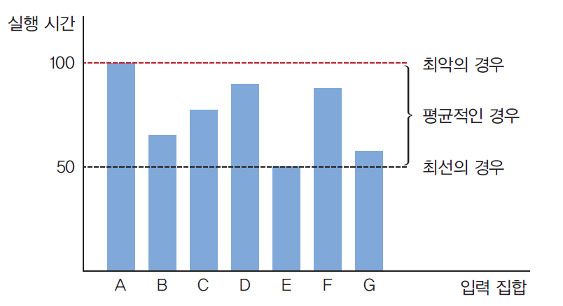

Slide 47
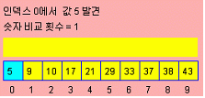
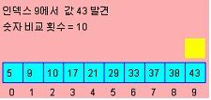
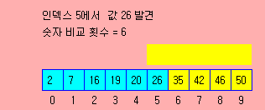
(예) 최선, 평균, 최악의 경우
(예) 순차탐색
최선의 경우: 찾고자 하는 숫자가 맨 앞에 있는 경우
∴ O(1)
최악의 경우: 찾고자 하는 숫자가 맨 뒤에 있는 경우
∴ O(n)
평균적인 경우: 각 요소들이 균일하게 탐색된다고 가정하면
(1+2+…+n)/n=(n+1)/2
∴ O(n)

Slide 48
최선, 평균, 최악의 경우
최선의 경우: 의미가 없는 경우가 많다.
평균적인 경우: 계산하기가 상당히 어려움.
최악의 경우: 가장 널리 사용된다. 계산하기 쉽고 응용에 따라서 중요한 의미를 가질 수도 있다.
(예) 비행기 관제업무, 게임, 로보틱스

Slide 49
Q & A

